Slide 1
Teoria dei Segnali
Corso di Laurea:
Scienze Nautiche Aeronautiche e Meteo-Oceanografiche
Anno Accademico: 2023/2024
Crediti: 9 CFU
Docente: Giampaolo Ferraioli

Slide 2
Sommario
Funzione di Autocorrelazione a TC
Proprietà della Funzione di Autocorrelazione
Esempi

Slide 3
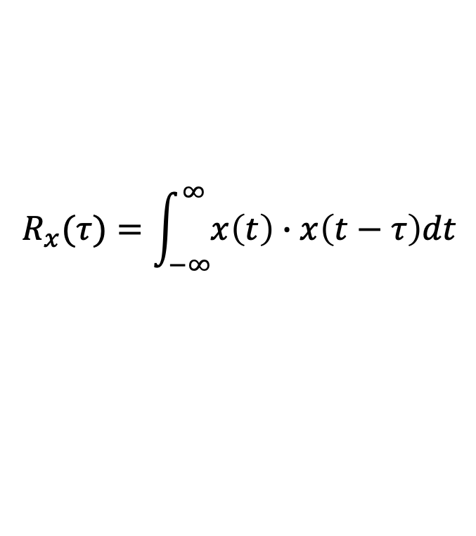
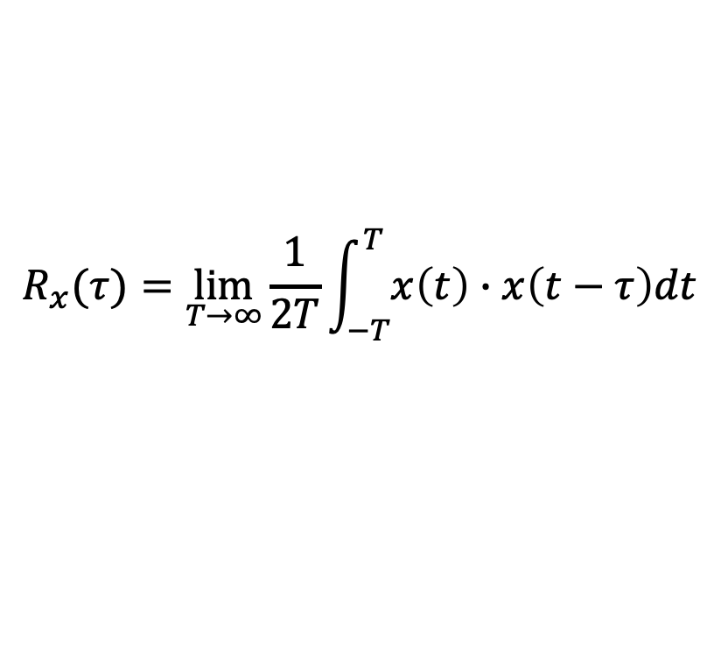
Funzione di Autocorrelazione a TC
Si definisce funzione di autocorrelazione la quantità
$$R_{x}(τ)=\int_{−∞}^{∞}{x\left(t\right)∙x\left(t−τ\right)dt}$$
Segnali di Energia
Segnali di Potenza
$$R_{x}(τ)=\lim_{T→∞}{\frac{1}{2T}\int_{−T}^{T}{x\left(t\right)∙x\left(t−τ\right)dt}}$$
I passi necessari per calcolare la funzione di autocorrelazione sono:
Traslare il segnale $x\left(t\right)$, verso destra e verso sinistra, ottenendo $x\left(t−τ\right)$
Moltiplicare il segnale traslato $x\left(t−τ\right)$ per il segnale $x\left(t \right)$
Calcolare l’integrale del prodotto$x(t)∙x\left(t−τ\right)$

Slide 4
Proprietà della Funzione di Autocorrelazione
La funzione di autocorrelazione gode delle seguenti proprietà:
il valore nell’origine coincide con l’energia (o con la potenza, nel caso di segnali di potenza)
Nel caso di segnali reali, la funzione di autocorrelazione è pari
La funzione di autocorrelazione è limitata ed ha un massimo nell’origine

Slide 5
Funzione di Autocorrelazione a TC
Esempi
Finestra Rettangolare
Esponenziale Monolatero
Segnale Costante
Gradino Unitario

